Slide 1

Etude sur l’eau potable avec l’ONG Drink Water For All

Slide 2
SOMMAIRE
Contexte & données
Choix de l’outil
Préparation des données
Construction du dashboard
Cas d’usage
Conclusion

Slide 3
Le contexte et les données

Slide 4
LE CONTEXTE
C’est dans le cadre d’une demande de financement auprès d’un bailleur de fonds par l’ONG Drink Water For All que le besoin de créer un outil permettant de présenter une vue globale de l’accès à l’eau potable dans le monde a vu le jour. Au deal d’une vision globale, ce travail de visualisation a également pour objectif de permettre le choix du pays sur lequel ces fonds seront investis.

Slide 5
LES DONNEES
Nous avons à notre disposition 5 fichiers de données issus de différentes sources :
Deux fichiers issus de la FAO :
Un fichier ‘Population’ qui présente des informations concernant l’évolution de la population mondiale par pays et par années de 2010 à 2018.
Un fichier ‘PoliticalStability’ qui retrace la stabilité politique par pays dans le monde de 2000 a 2018.
Deux fichiers issus de la World Health Organization :
Le fichier ‘BasicAndSafeManagedDrinkingWaterServices’ , un état des lieux de l’accès à l’eau potable dans le monde de 2000 à 2017.
Le fichier ‘MortalityRateAttributedToWater’ qui détaille l’impact de l’accès à l’eau potable sur la mortalité dans le monde sur l’année 2016
Un fichier qui recense l’ensemble des pays et régions du monde

Slide 6
3. Choix de l’outil

Slide 7
Choix de l’outil
La décision de partir sur l’outil PowerBi dans le cadre de ce travail de visualisation s’appuie sur plusieurs points :
L’outil, dans sa version “desktop” est totalement gratuit ce qui permet à n’importe qui de pouvoir utiliser la visualisation créée
Il est simple d’utilisation, bénéficie d’une documentation très détaillée et fait état d’une large communauté d’utilisateurs ce qui permet de trouver aisément des information complémentaires en ligne
Il intègre Power Query, un outil de transformation de donnée performant et qui s’adapte parfaitement au format de nos fichiers sources (Csv)

Slide 8
3. Préparation des données

Slide 9
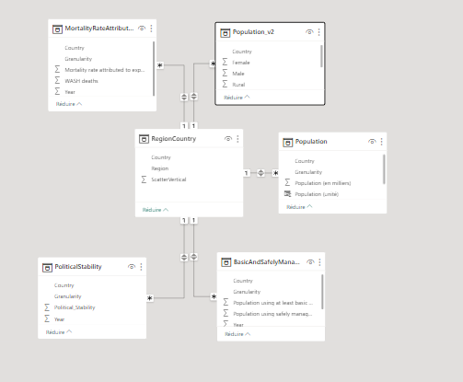
Chargement, nettoyage et création du modèle
Chargement et nettoyage :
L’outil Power Query m’a permis de charger nos différents fichiers dans l’environnement PowerBi et d’y effectuer une série de traitements pour pouvoir mieux les exploiter :
Supprimer les virgules au profit de points sur les données numériques
Modifier certains types de données (de valeurs numériques vers des valeurs de dates par exemple)
Créer des colonnes calculées pour modifier l’unité de certains indicateurs
Gestion des cas de doublons dans le dataset “RegionCountry”
Modèle de données
Par la suite j’ai pu lier les différentes tables sur la clé commune ‘Pays’ afin d’assurer le fonctionnement de l’ensemble des visuels entre eux

Slide 10
4. Construction de l’outil

Slide 11
Réalisation du blueprint
Un blueprint a été réalisé afin de faciliter la construction de l’outil :
Besoin utilisateurs | Mesures spécifiques à utiliser | Visualisation | Page
Voir l'évolution des accès basiques et sécurisés à l’eau potable avec la granularité Urbain et Rural |  | Graphiques en aires | Vue Mondiale
Avoir un état des lieux des taux d’accès basiques et sécurisés à l'eau potable par continent |  | Histogramme groupé | Vue Continentale
Matérialiser en un seul indicateur l’efficacité de la politique d’accès à l'eau potable d’un pays | Classement du pays sur les 4 indicateurs suivants : Accès basique Taux de mortalité Stabilité politique Taux d’urbanisation de la population Divisé par 4 pour afficher la moyenne de classement | Carte | Vue Nationale
Il résume en quelques pages l’ensemble des informations indispensables que devra embarquer l’outil créé via PowerBI avec le détail de la forme attendue

Slide 12
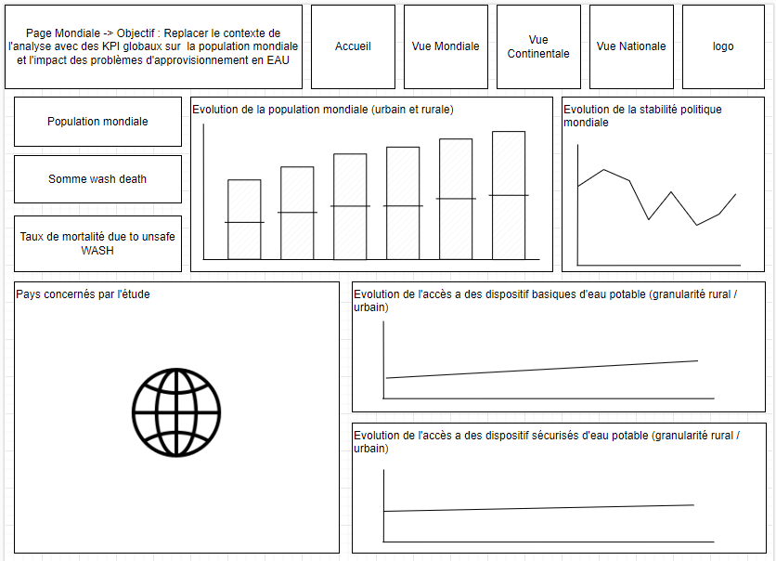
Réalisation du mockup
A l’aide des informations contenues dans le blueprint j’ai pu concevoir un premier mockup de l’outil :
Le mockup permet de définir l’organisation de l’information dans l’outil afin obtenir la meilleur expérience utilisateur possible.

Slide 13
5. Cas d’usage

Slide 14

Cas d’usage
Afin de tester l’outil nous allons réaliser un cas d’usage sur le 1er domaine d’expertise de DWFA :
La création de services d’accès à l’eau potable
L’idée est donc d’établir une liste de quelques pays dont le taux d’accès à l’eau potable est très faible et nécessite une intervention pour la création de nouvelles infrastructures

Slide 15
4. Bilan

Slide 16
CONCLUSION
L’utilisation de cet outil power Bi combiné à l’expertise des employés de l’association DWFA sur la thématique de l’accès à l’eau potable devrait permettre de déterminer dans quel domaine d’action et également vers quel pays les financements potentiellement accordés par le bailleur de fonds devraient être investis.

Slide 17
Merci pour votre attention

